Slide 1
ทบทวนใช้งานโปรแกรม Weblab
เนื้อหา
การตรวจสอบเวอร์ชันของ Internet Explorer
การเข้าใช้งานโปรแกรม
การ Log in เข้าระบบ
การ Create Order
การ Accept / Reject
การดูผลการตรวจวิเคราะห์ / การพิมพ์ผล
นายเกรียงไกร คงสุข
กลุ่มงานเทคนิคการแพทย์ โรงพยาบาลขอนแก่น

Slide 2
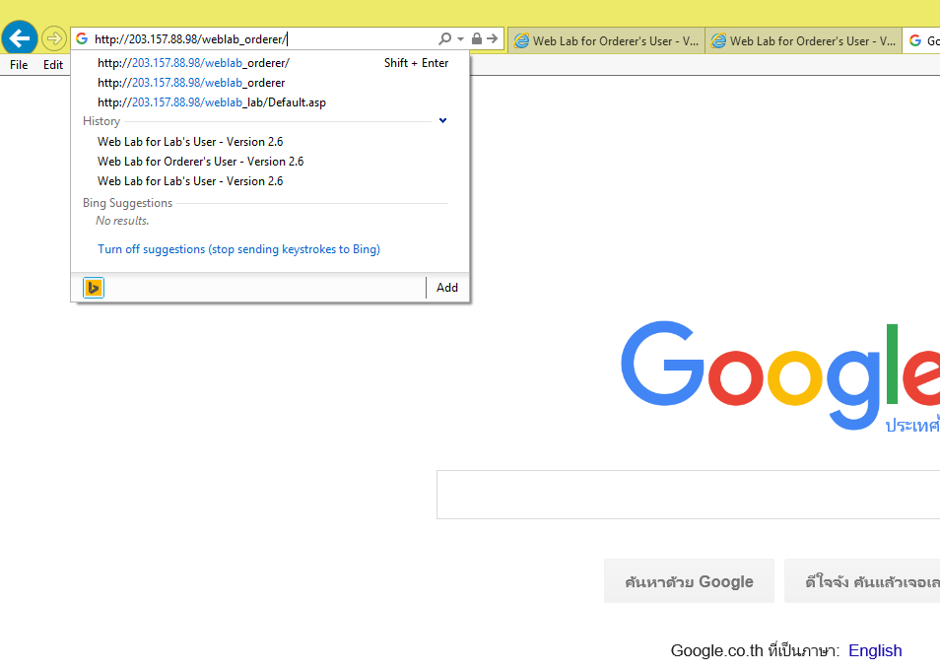
การเข้าใช้งานโปรแกรม
เข้าสู่ Internet Explorer ใส่ URL
http://203.157.88.98/weblab_orderer/

Slide 3
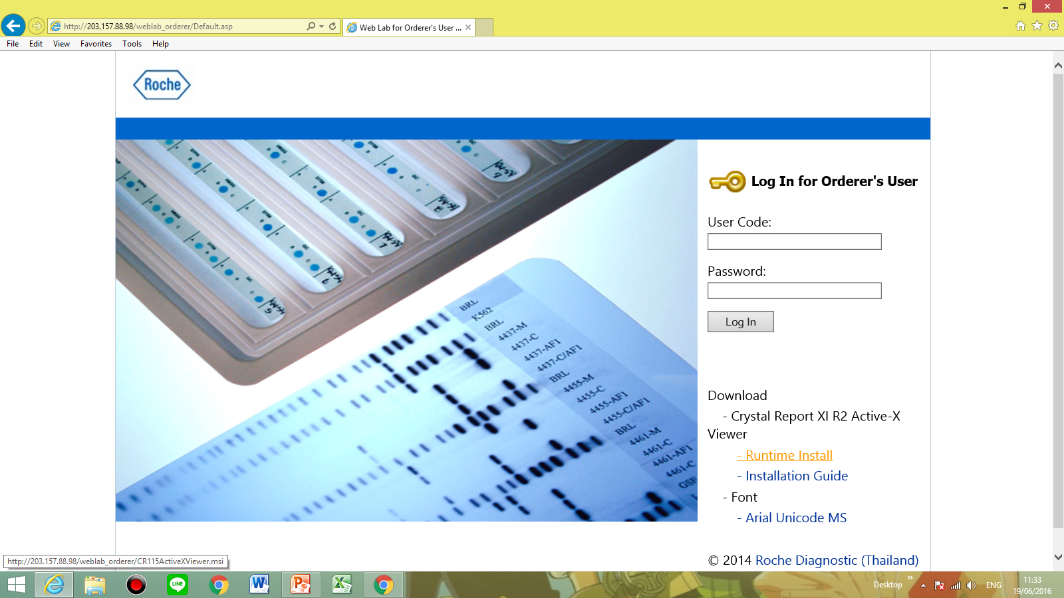
การเข้าใช้งานโปรแกรมครั้งแรก
กด Runtime Install เพื่อ dowload Crystal Report XI R2 Active-X Viewer

Slide 4
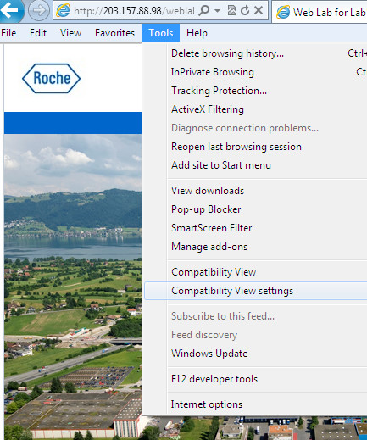
กรณีใช้ Internet Explorer Version 9 ขึ้นไป
ต้องทำการ Compatibility setting ก่อน
กด tool เลือก
Compatibility view setting

Slide 5
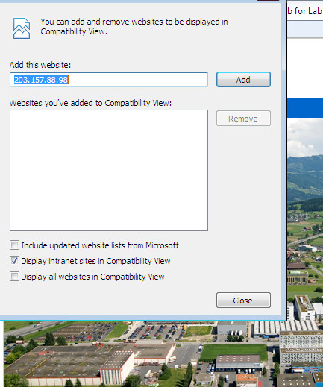
กด Add 203.157.88.98

Slide 6
การ Log in เข้าสู่ระบบ
ใส่ User Code
ใส่ Password

Slide 7
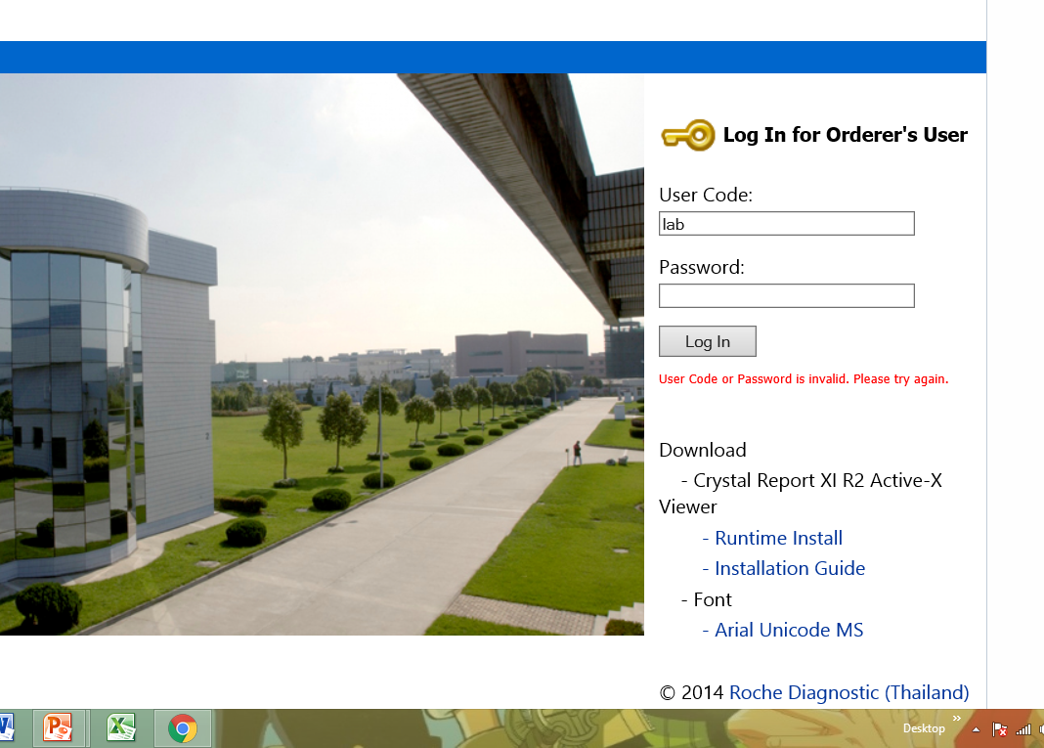
การ Log in เข้าสู่ระบบ
ถ้าใส่ User หรือ password ผิด จะขึ้น error
# User Code or Password is invalid

Slide 8
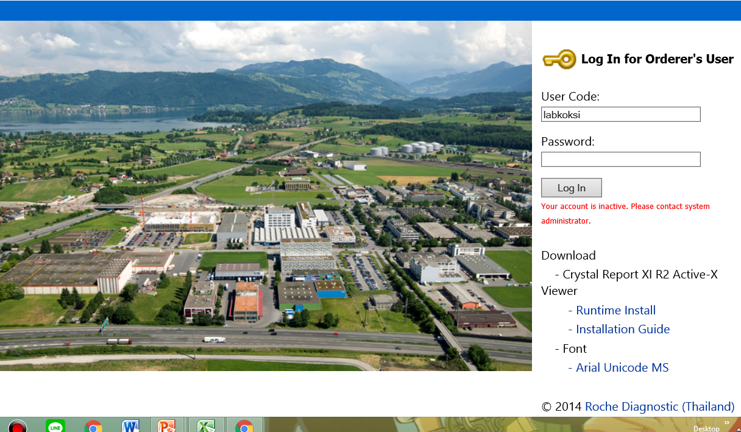
การ Log in เข้าสู่ระบบ
ถ้าใส่ User หรือ password ผิด 4 ครั้ง จะขึ้น error
# Your account is inactive. Please contact system administrator
ให้แจ้ง admin ให้ทำการ active password / reset password

Slide 9
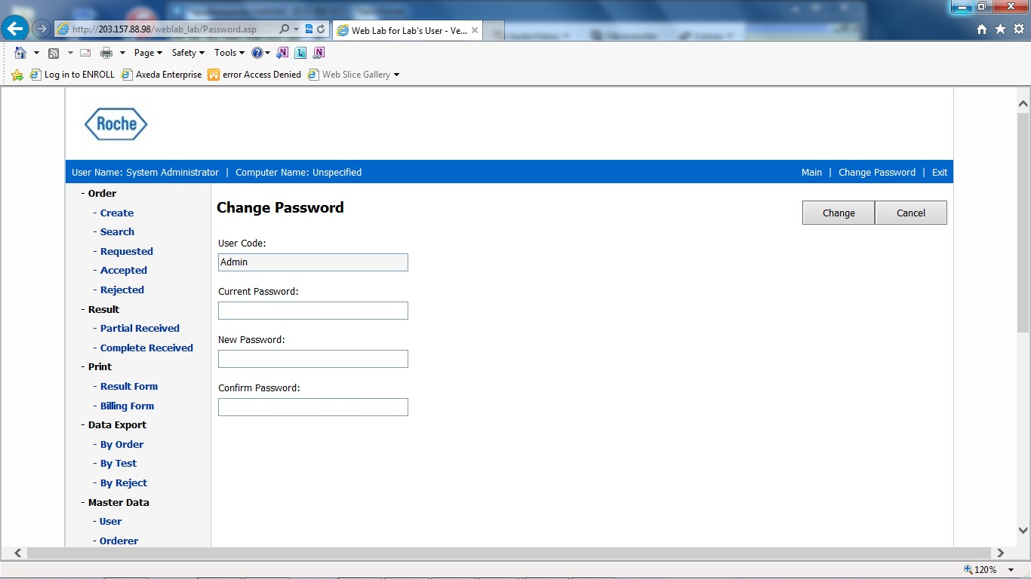
การเปลี่ยนแปลง Password
ถ้ามีการ Reset password ใหม่จาก Admin ผู้ใช้จะต้องทำการเปลี่ยน password ใหม่เองอีกครั้ง
Submit change button
to apply
Input current password คือ pw ที่ได้จาก Admin
Input new password คือ pw ที่ตั้งเอง
Confirm new Password
การตั้ง Password ให้ใช้ตัวอักษรอังกฤษที่มีตัวพิมพ์ใหญ่ พิมพ์เล็ก
และตัวเลข อย่างน้อย 8 ตัวอักษร เช่น Test12345 , Abc12345678

Slide 10
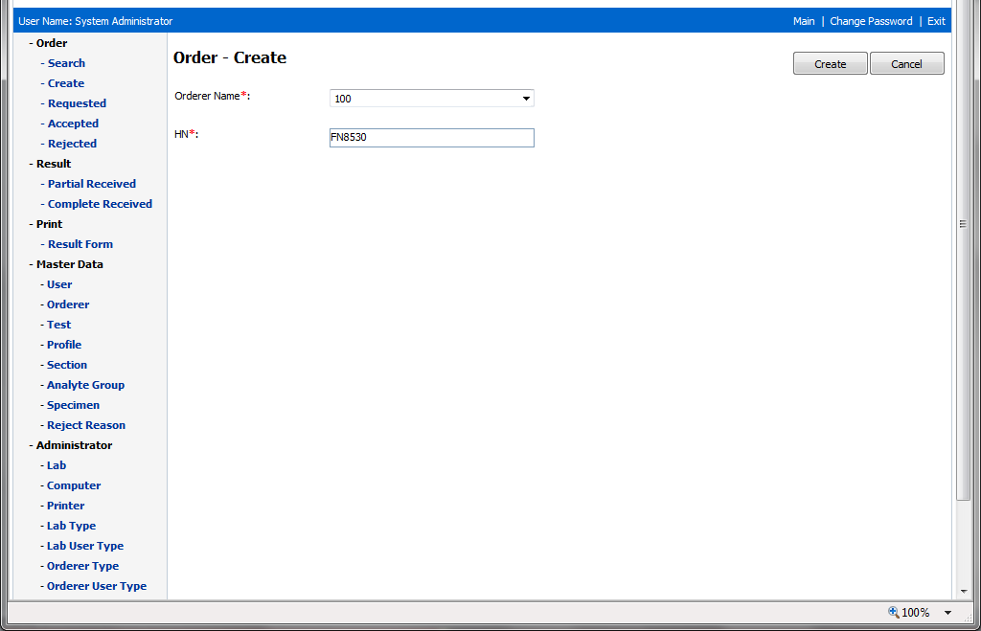
การ Create Order
สามารถใช้ HN ของรพ.ต้นทางได้

Slide 11
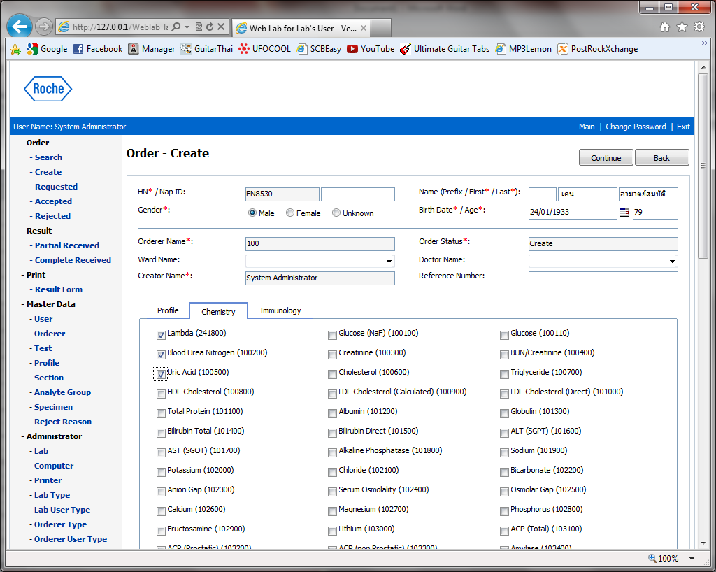
การ Create Order
ใส่ชื่อ-นามสกุล อายุ
เลือก Test

Slide 12
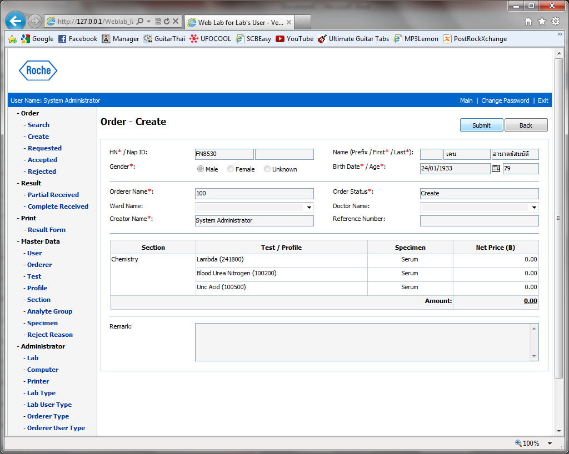
การ Create Order

Slide 13
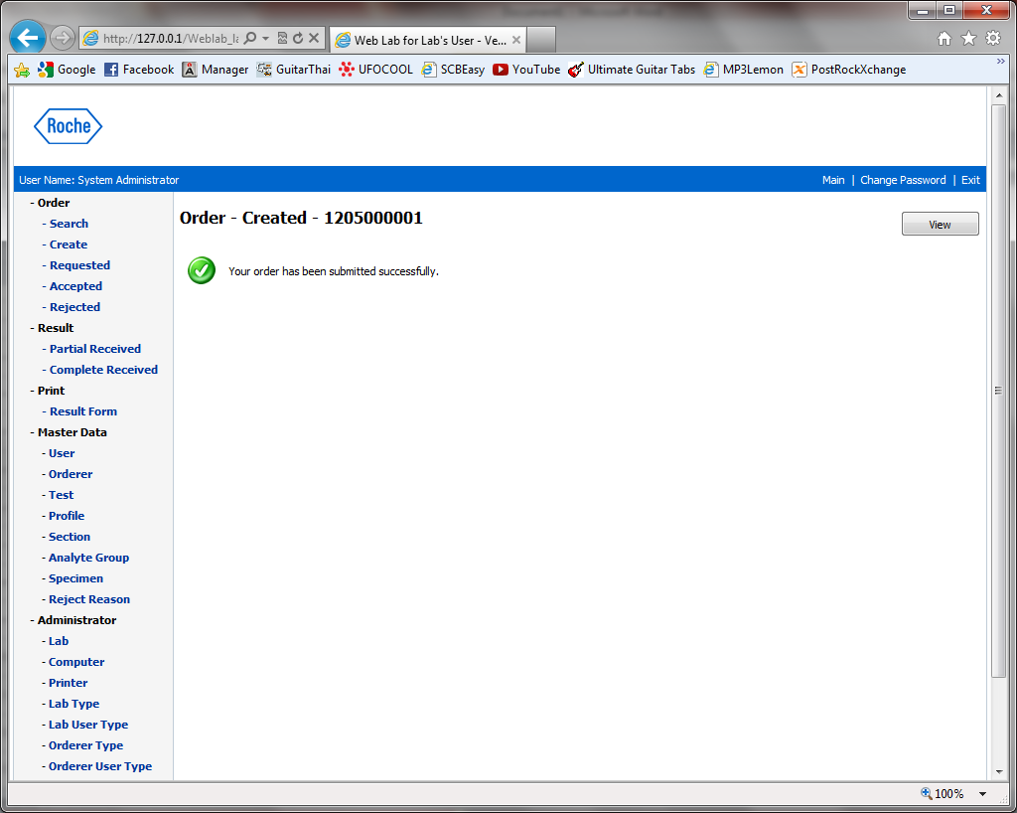
การ Create Order
กด View
Successfully

Slide 14
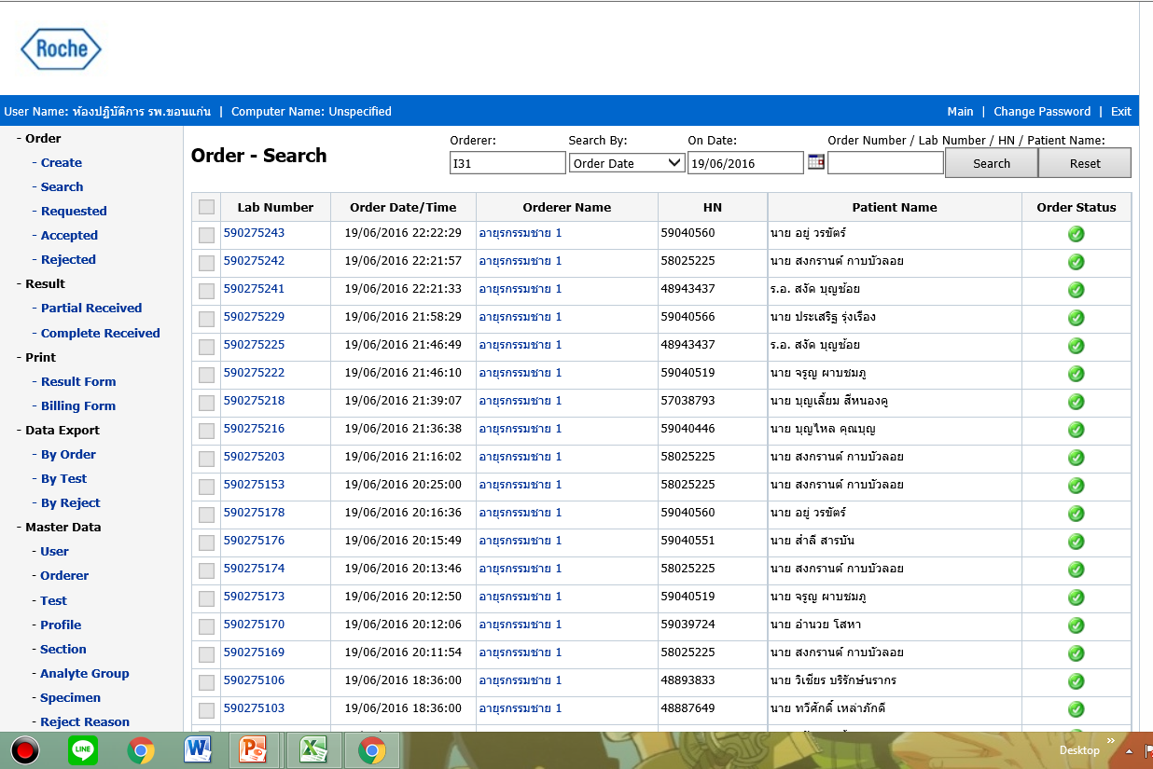
การดูผลการตรวจวิเคราะห์
กดคลิ๊กเข้าไปเพื่อดูผลตรวจ

Slide 15
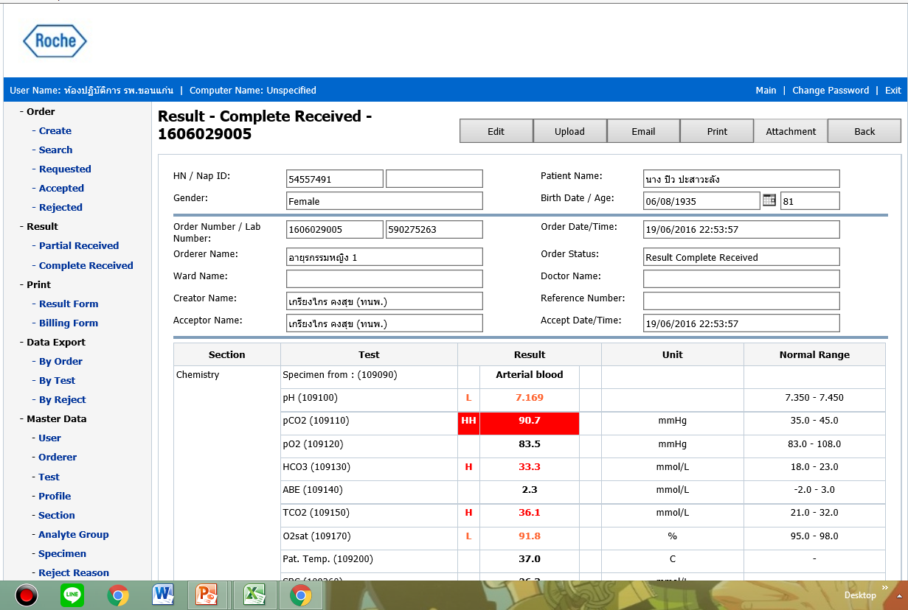
การดูผลการตรวจวิเคราะห์
กด Print หากต้องการพิมพ์ผล

Slide 16
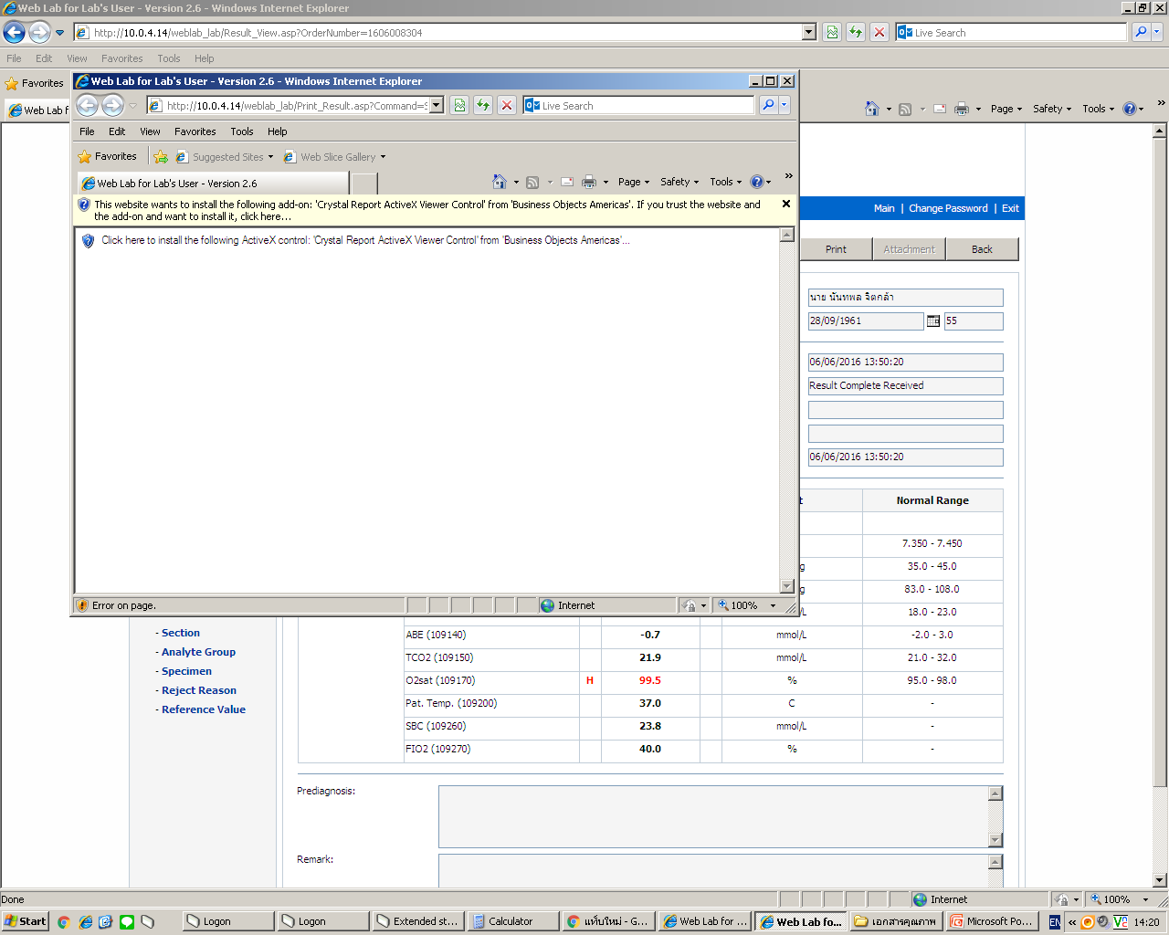
การดูผลการตรวจวิเคราะห์
หากใช้งานครั้งแรก จะติดบล็อก add-on ของ security warning

Slide 17
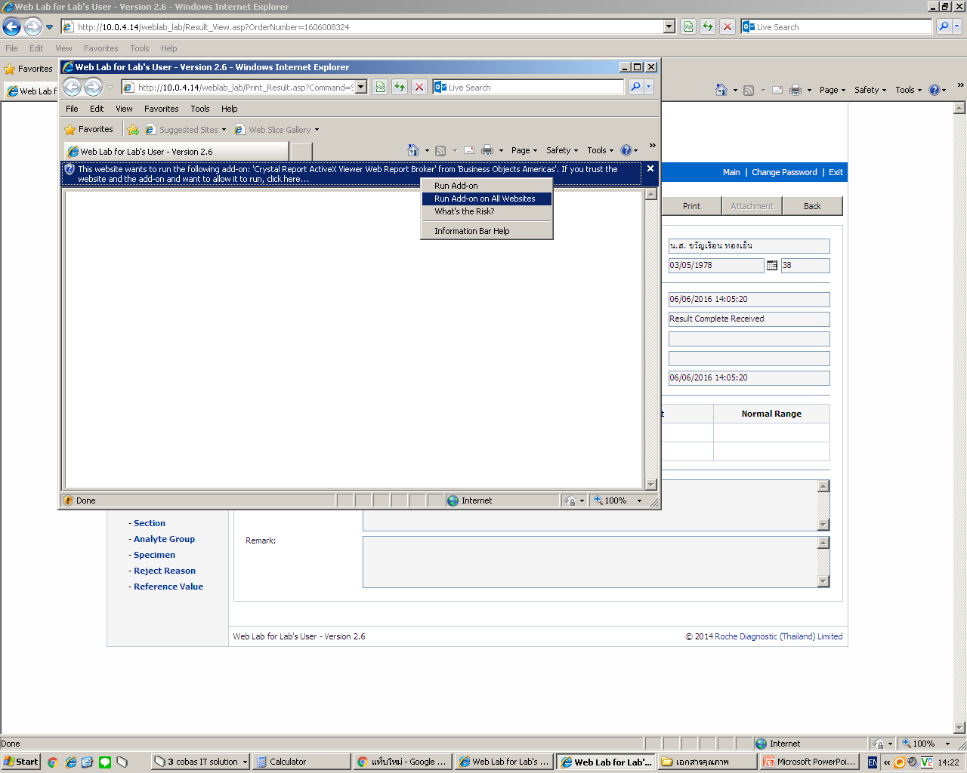
การดูผลการตรวจวิเคราะห์
ให้คลิ๊กเลือก Run Add-on on all websites เพื่อปลกล็อก

Slide 18
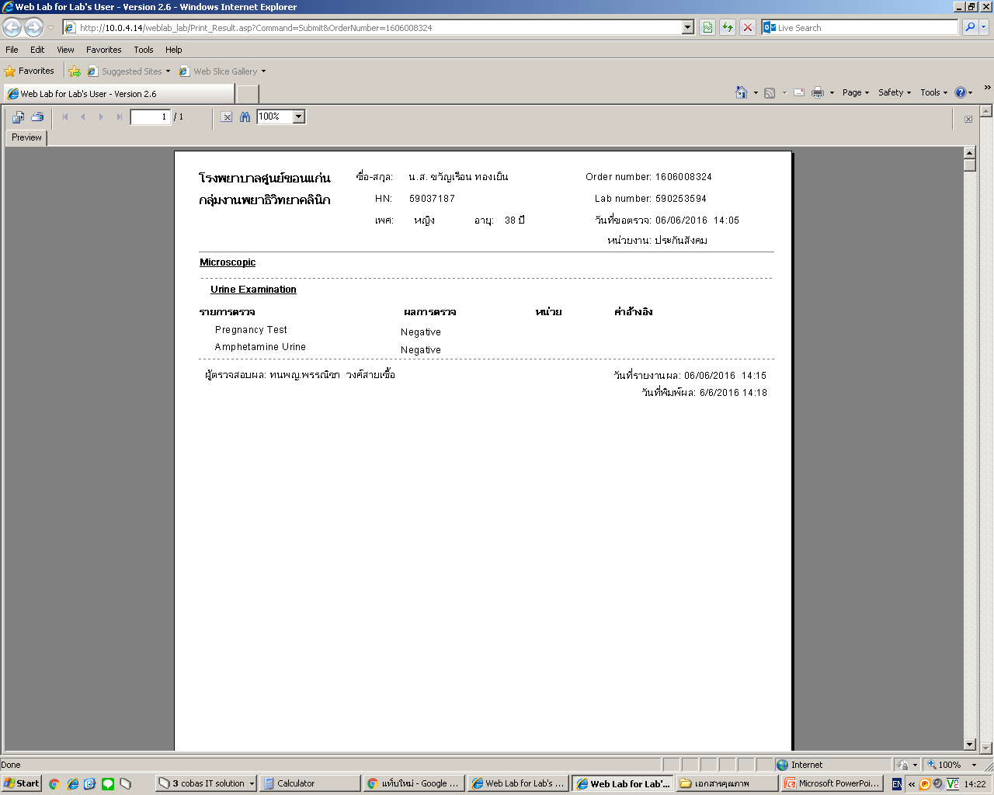
การดูผลการตรวจวิเคราะห์
กด print เพื่อทำการพิมพ์ผล

